Slide 1
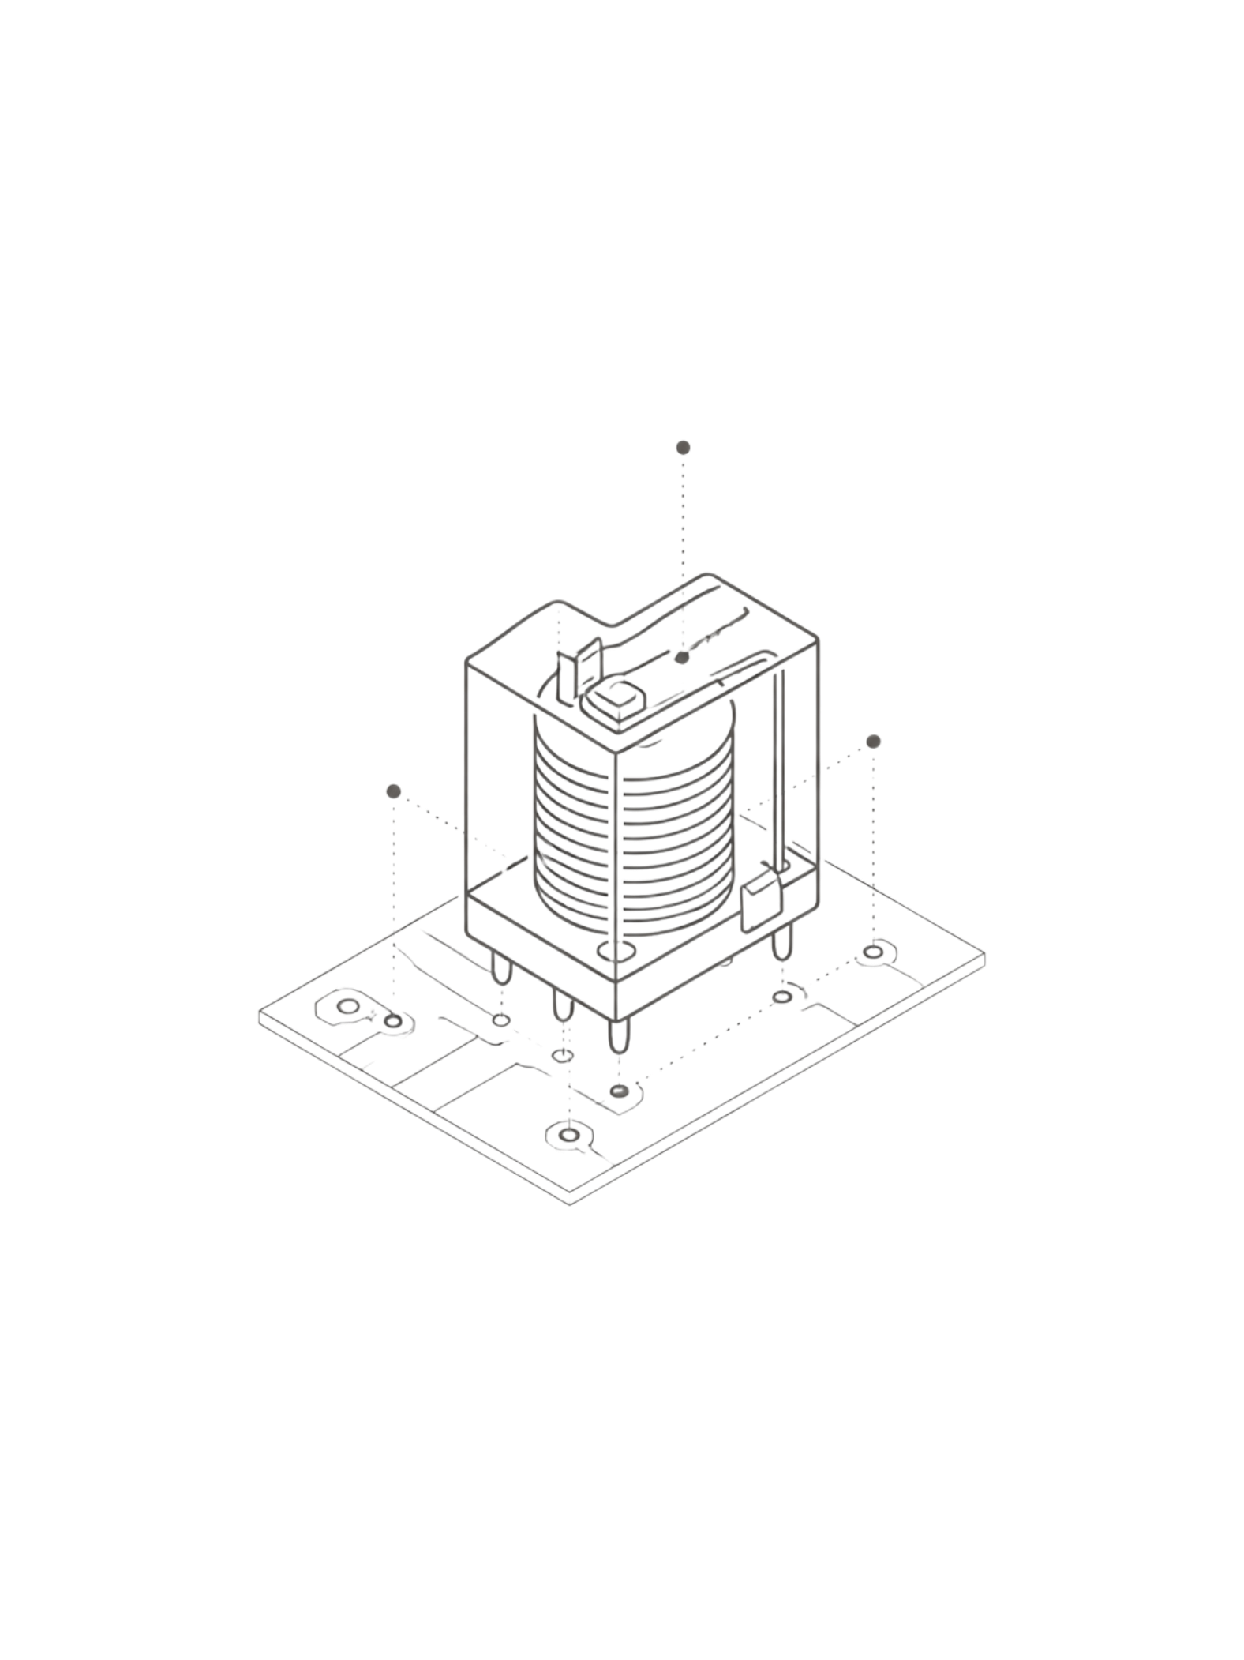
Hogyan kapcsol egy relé?
Az elektromágnes első ipari alkalmazása

Slide 2
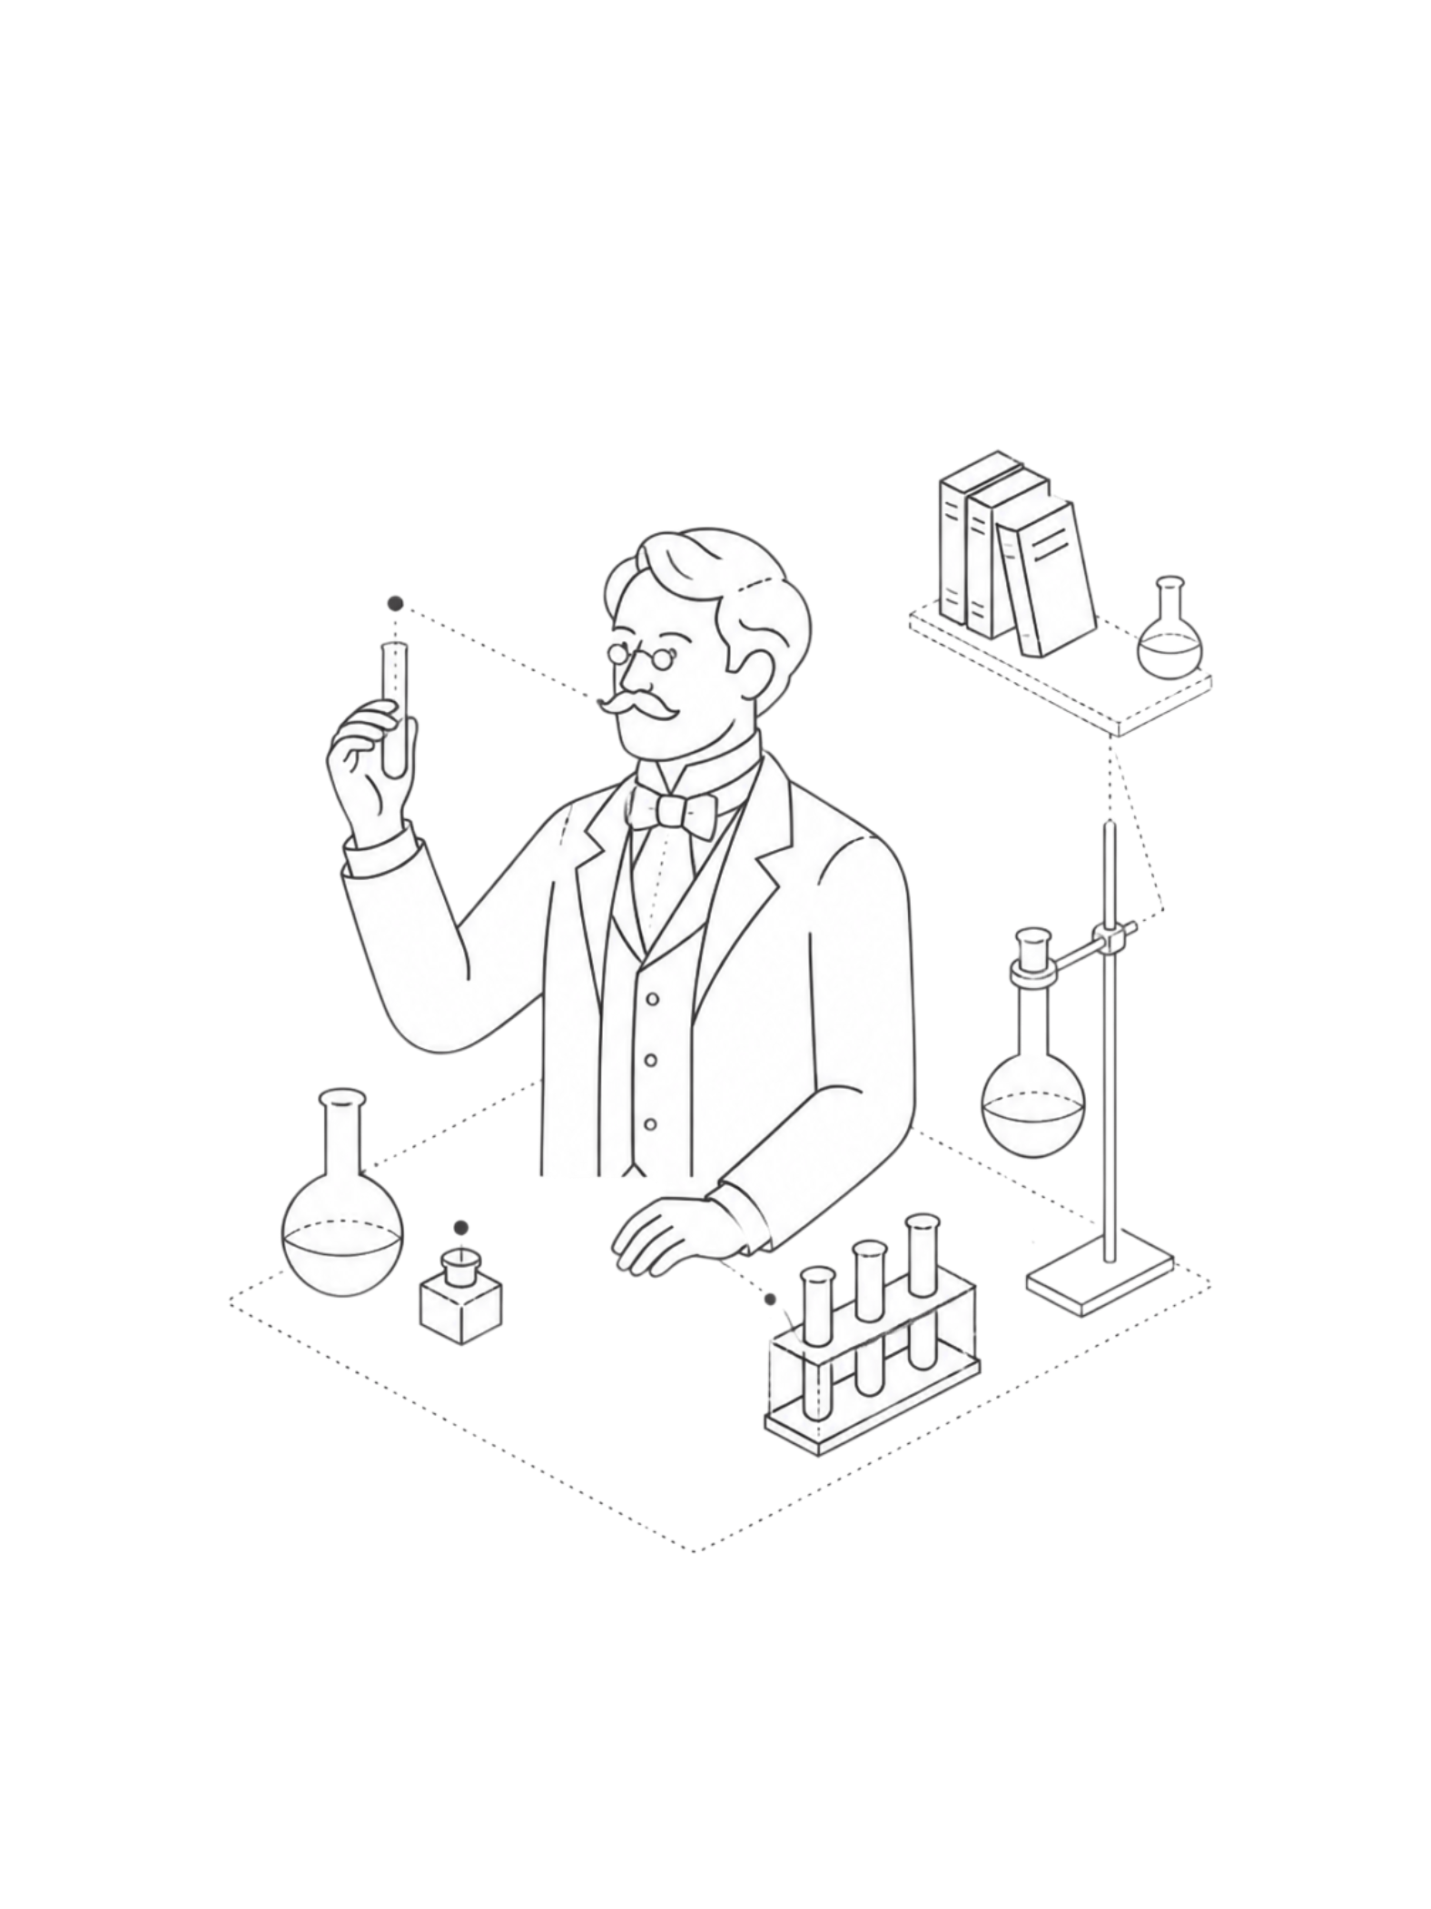
Joseph Henry – A szakma úttörője
Amerikai tudós
Elektromágnesek
1797–1878
Nagy teljesítményű elektromágneseket fejlesztett
Örökség
Hozzájárult a relé és a távíró fejlődéséhez

Slide 3
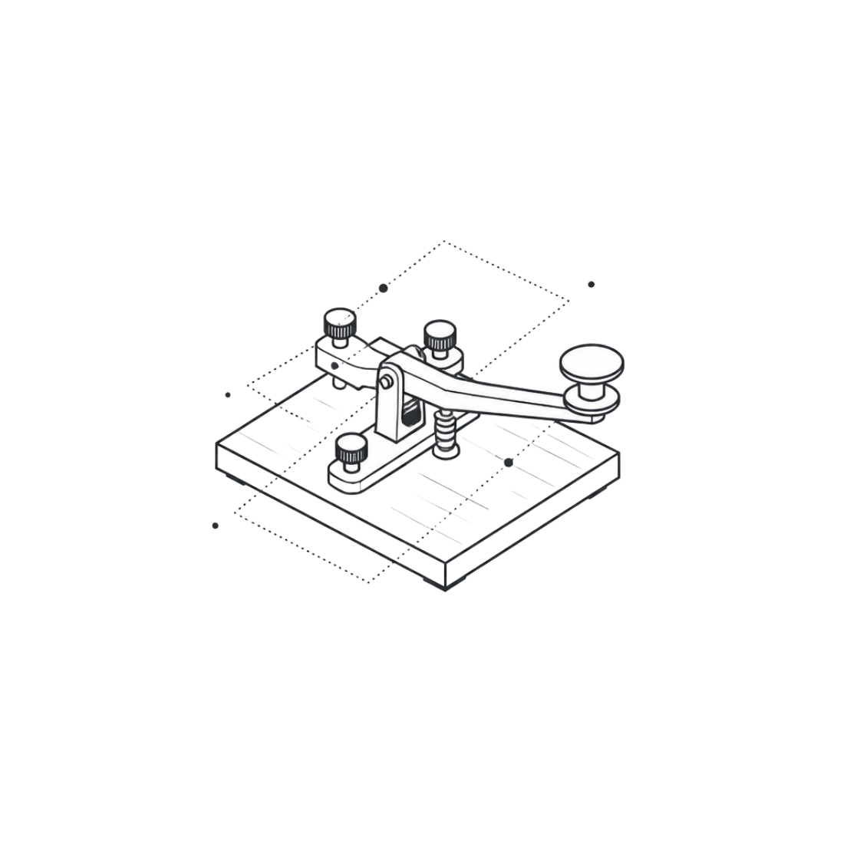

Mit köszönhetünk Joseph Henrynek?
Fejlett elektromágnesek alkalmazása
A relés vezérlések fejlődése
Az erős elektromágnesek ipari szintű felhasználásának megalapozása
Az elektromágneses kapcsolók rendszerszintű alkalmazása
Távvezérlés és automatizálás
Az első lépések a modern automatizálás felé

Slide 4

A hét célja
1
2
3
Működés megértése
Fő részek felismerése
Áramkörök megkülönböztetése
A relé elektromágneses működési elvének elsajátítása
A relé alkotóelemeinek azonosítása és szerepük megértése
A vezérlő- és teljesítményáramkör szétválasztása

Slide 5
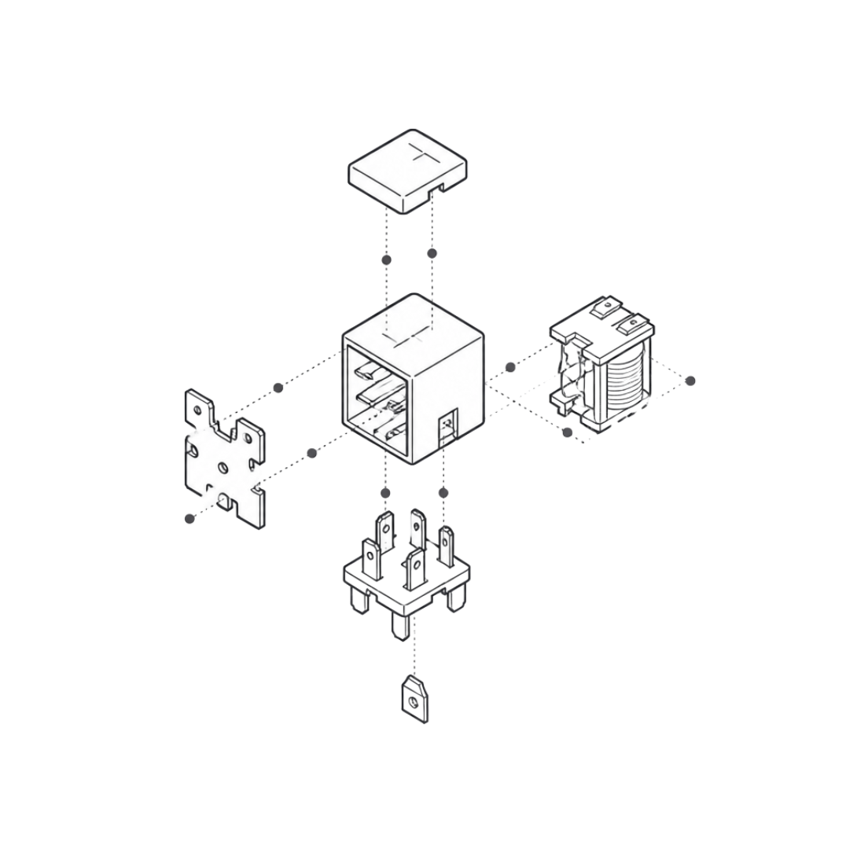


A relé felépítése
Tekercs
Vasmag
Az elektromágnes tekercselése – áram hatására mágneses teret hoz létre
A mágneses mező fókusza – erősíti az elektromágnes hatását
Horgony
NO és NC érintkezők
Mozgó vasmag, amely működteti az érintkezőket
Nyitott és zárt kapcsolók – a vezérelt áramkör elemei

Slide 6
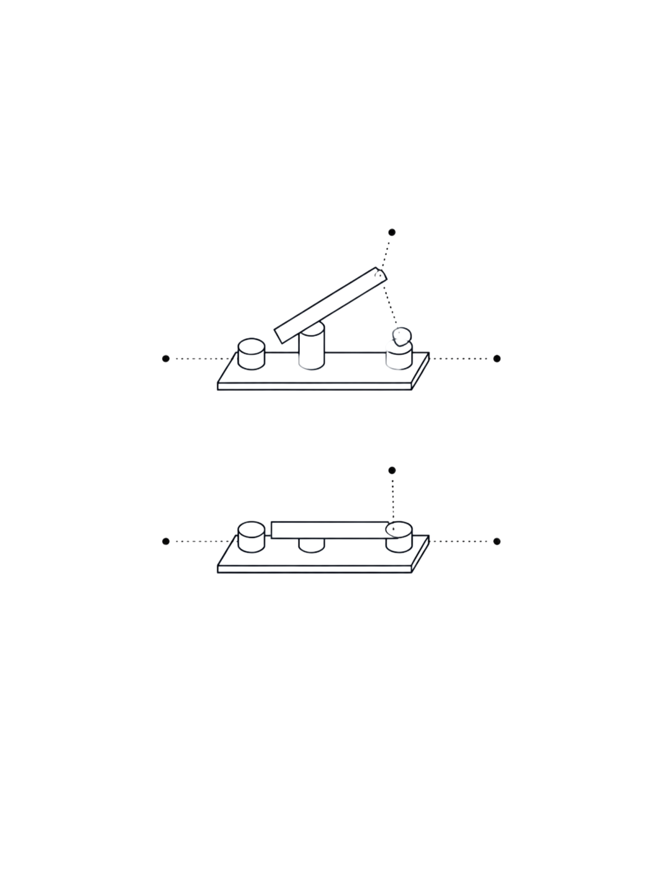

NO és NC érintkezők
NO érintkező
Normally Open – Nyugalmi állapotban nyitott. A relé működésekor záródik, és áramot enged át a vezérelt körben.
NC érintkező
Normally Closed – Nyugalmi állapotban zárt. A relé működésekor kinyílik, és megszakítja az áramkört.
A relé működésekor az érintkezők állapota megváltozik: a NO záródik, az NC kinyílik.

Slide 7
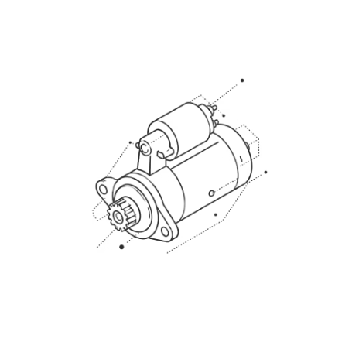
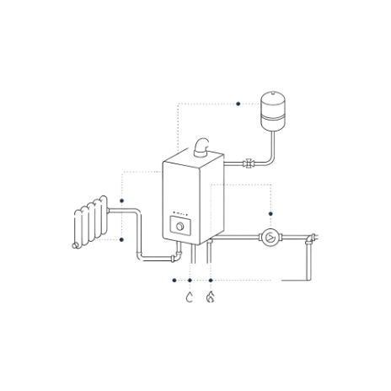
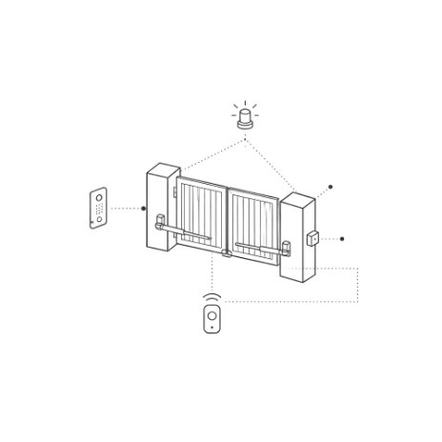
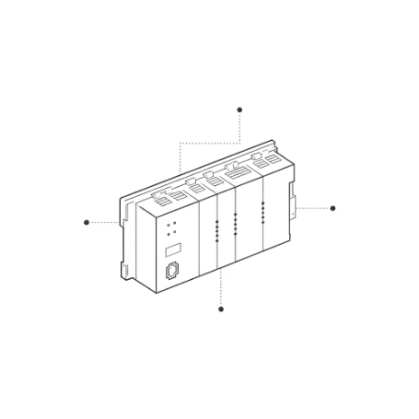
Gyakorlati alkalmazások
Autóipar
Kazánok és fűtés
Kapunyitók
PLC-kimenetek
Indítómotorok vezérlése – a relé védi az indítókapcsolót a nagy áramterheléstől
Fűtési rendszerek automatikus vezérlése hőmérséklet-érzékelőkkel
Biztonsági rendszerek és automatikus kapuk elektromágneses vezérlése
Ipari vezérlések – a PLC kis jelei nagy teljesítményű eszközöket kapcsolnak

Slide 8
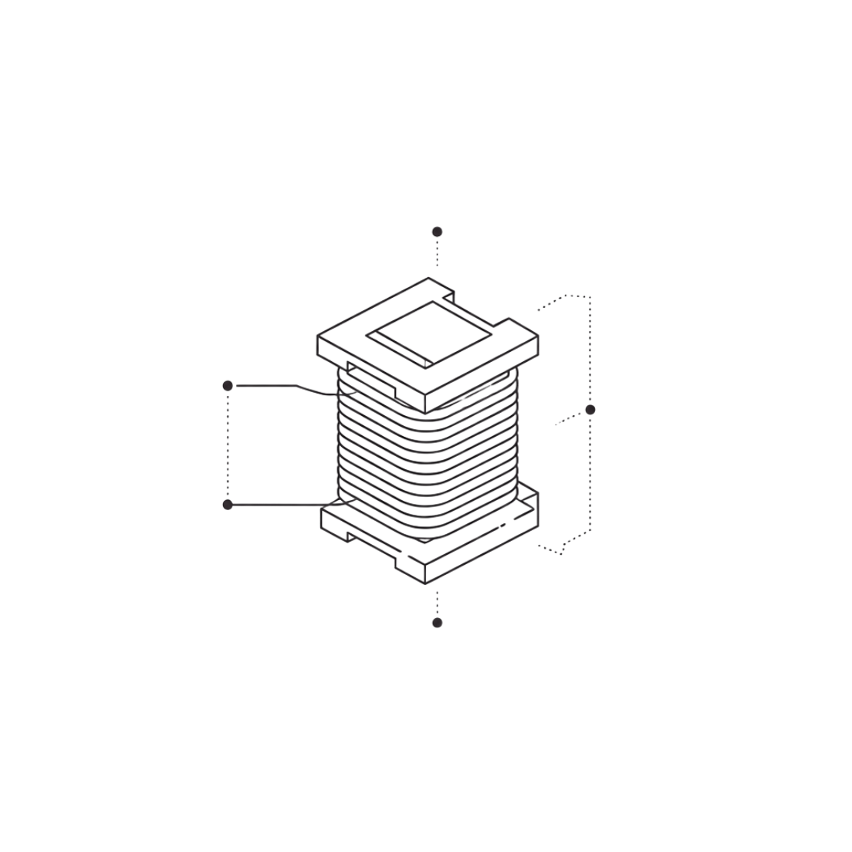



Szakmai szókincs
Relé
Tekercs
Horgony
Elektromágnessel működtetett kapcsoló – kis vezérlőjellel nagy teljesítményt kapcsol
Az elektromágnes tekercselése – áram hatására mágneses teret hoz létre
Mozgó vasmag az érintkezők működtetéséhez – a mágneses erő mozgatja

Slide 9
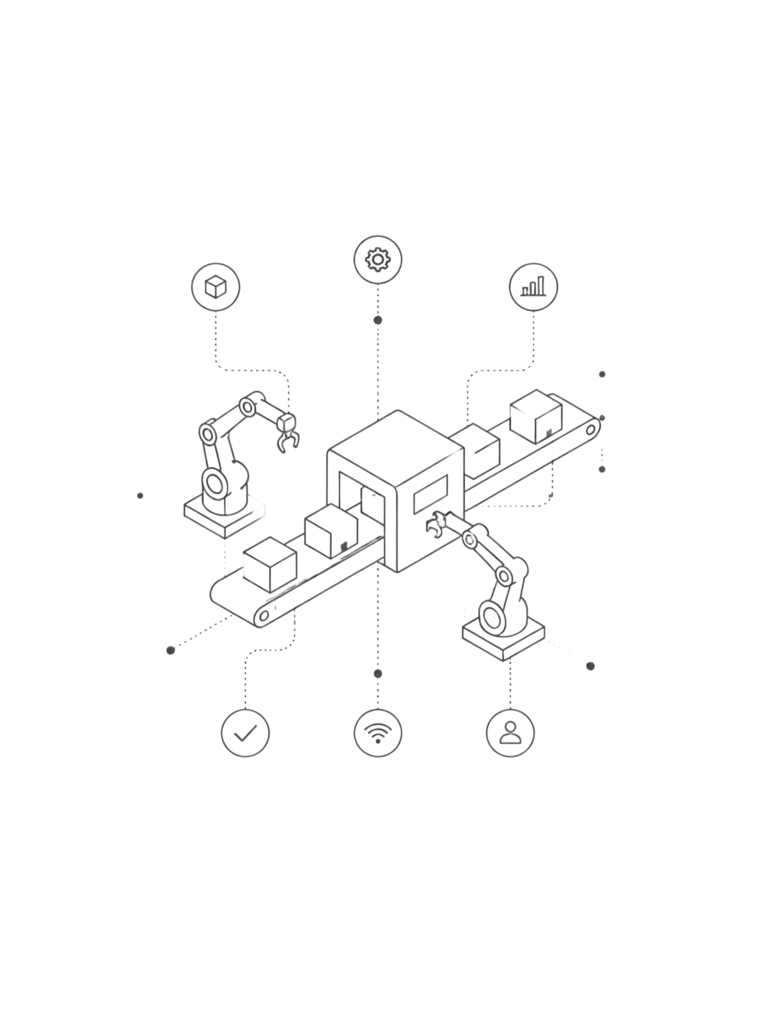
Egy apró relé milliónyi gépet indított el
A relé az első valódi vezérlőelem, amely megnyitotta az utat a modern automatizálás előtt. A klasszikus villamosságból a vezérléstechnika világába vezet az út.

